Slide 1











IMPACTO DE UN PROGRAMA INTEGRAL DE PRE Y REHABILITACIÓN EN TRASPLANTE HEPÁTICO. RESULTADOS PRELIMINARES DE SEGUIMIENTO A 3 MESES POST-TH
Jesús Rivera Esteban
Hospital Universitario Puerta de Hierro Majadahonda, Madrid
Servicio de Gastroenterología y Hepatología. Unidad de Trasplante Hepático
@SETHepatico

Slide 2


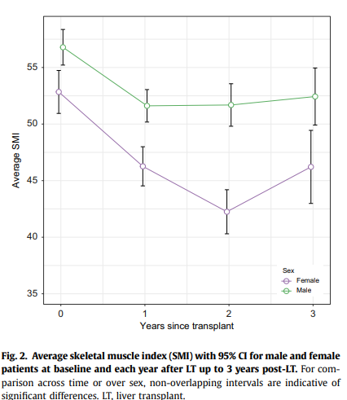
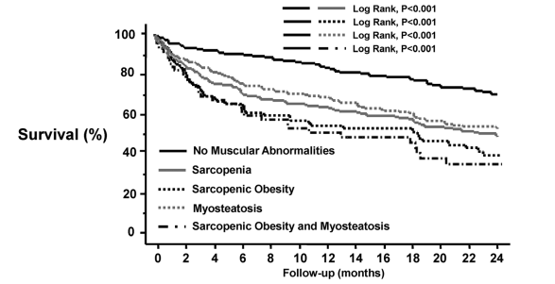
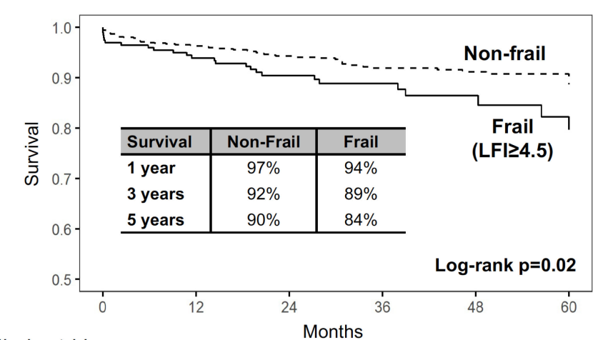
INTRODUCCIÓN
La desnutrición, la sarcopenia y la fragilidad son frecuentes en pacientes con cirrosis, especialmente en candidatos a trasplante hepático.
La presencia de estas condiciones tiene implicaciones pronósticas y en la calidad de vida de los pacientes antes, en el momento del trasplante y después del mismo.
Tras el trasplante, la sarcopenia puede persistir o incluso empeorar. Además, la ganancia ponderal y el desarrollo de comorbilidad metabólica y cardiovascular es frecuente, especialmente durante el primer año post-TH.
A diferencia de los programas intensivos de rehabilitación perioperatoria (ERAS), la evidencia acerca del impacto de programas extensivos de prehabilitación y rehabilitación hepática en el contexto del trasplante es escasa y los datos son heterogéneos.
Montano-Loza et al. Journal of Caquexia 2016
Lai et al. Hepatology 2022
Brown et al. JHep Reports 2023
@SETHepatico

Slide 3
MATERIAL Y MÉTODOS
OBJETIVO PRINCIPAL: Evaluar el efecto de un programa de pre y rehabilitación basado en una intervención personalizada sobre el estilo de vida en la composición corporal, calidad de vida y outcomes clínicos de candidatos a TH.
DISEÑO: Prospectivo no controlado. Candidatos a TH incluidos en lista de espera del HUPHM desde Agosto/23 hasta Julio/25 reevaluados periódicamente.
VARIABLES:
Desnutrición
Sarcopenia y función muscular
Fragilidad
Estilo y calidad de vida (Póster P-20)
Eventos clínicos y supervivencia
ANÁLISIS ESTADÍSTICO:
t-Student para datos apareados y McNemar
Se considerarán significativos cambios dinámicos (delta (Δ)) ≥ 10%
@SETHepatico

Slide 4
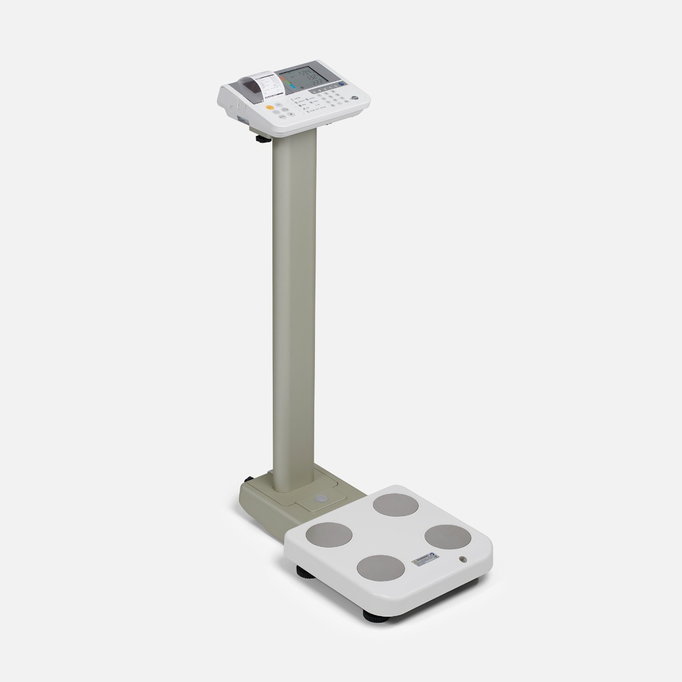
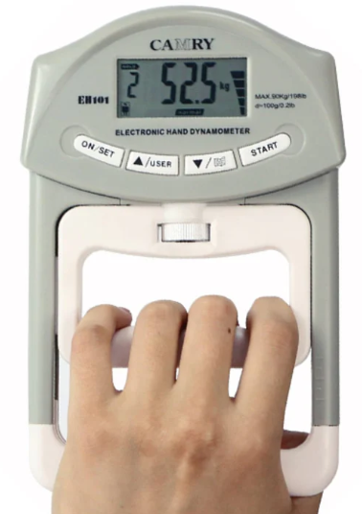
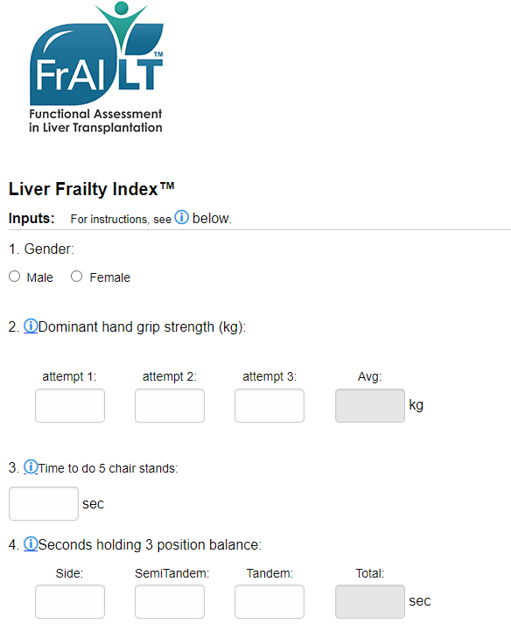
MATERIAL Y MÉTODOS
DEFINICIONES:
1. DESNUTRICIÓN: CRITERIOS GLIM: Desnutrición si: ≥ 1 criterio fenotípico y ≥1 criterio etiológico
Criterios fenotípicos:
Pérdida de peso >5/>10% en <6 meses o >10/>20% en >6 meses
IMC <20/<18,5 kg/m² en <70 años o <22/<20 kg/m² en ≥70 años
Presencia de sarcopenia
Criterios etiológicos:
Reducción en la ingesta o en la absorción alimentaria
Inflamación: Proceso agudo inflamatorio/infeccioso, cirrosis descompensada, ingreso hospitalario/UCI.
2. COMPOSICIÓN CORPORAL, SARCOPENIA Y FUNCIÓN MUSCULAR
BIA: Mide masa ósea, grasa y muscular
Sarcopenia: Endpoint compuesto por indice de masa libre de grasa/altura²: <17 kg/m² en varones y <15 kg/m² en mujeres y/o Handgrip <27 kg en varones y <16 kg en mujeres
SMI por TC (basal y a los 12 meses)
3. FRAGILIDAD – LIVER FRAILTY INDEX (LFI) ≥ 4.5
Jensen et al., Clin Nutr 2025
@SETHepatico

Slide 5

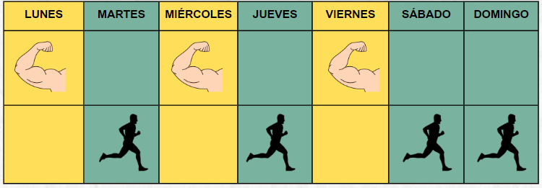
INTERVENCIÓN
NUTRIUM
INTERVENCIÓN PERSONALIZADA SOBRE ESTILO DE VIDA guiada por NUTRICIONISTA
NUTRICIONAL
Ingesta energética global: 30-35 kcal/kg peso corporal/día
Ingesta proteica:
1,2 g/kg/día: cirrosis compensada y normonutridos
1,5 g/kg/día: cirrosis descompensada, desnutridos y/o sarcopénicos
Ingesta carbohidratos: 2-3 g/kg/día
Late-snack nocturno
2. EJERCICIO FÍSICO
Cargas individualizadas según situación hepática y funcional
Combinación entrenamiento aeróbico y de fuerza alternando grupos musculares (MMSS, MMII, core)
Intensidad leve: Caminar, ejercicios isométricos y cintas elásticas
Intensidad moderada: Bicicleta, correr, mancuernas según tolerancia
@SETHepatico

Slide 6

FLOW-CHART
PROGRAMA DE PREHABILITACIÓN
RHB según práctica clínica (ERAS)
PROGRAMA DE REHABILITACIÓN
N=46
N=39
INCLUSIÓN EN LISTA
VISITA BASAL
SEGUIMIENTO EN LE
TRASPLANTE HEPÁTICO
SEGUIMIENTO POST- TH
VISITA AL ALTA
N=32
Evaluación; diseño e inicio de intervención
Reevaluación c/2-4 semanas
1 MES TRAS EL ALTA
3 MESES
N=25
6 MESES
N=17
12 MESES
@SETHepatico
Notes:
Evaluados a la inclusión en LE: 46
Trasplantados: 39
Al alta: 32
Un mes: 29
Tres meses: 25
Seis meses: 17
Doce meses: 9

Slide 7

RESULTADOS
PROGRAMA DE PREHABILITACIÓN - EVALUACIÓN BASAL Y SEGUIMIENTO PRE-TH
CARACTERÍSTICAS BASALES | N=25
Edad, años | 60.4 ±7.01
Mujeres, n (%) | 5 (20.0)
Indicación por CHC, n (%) | 9 (36.0)
Enf. Hepática grasa (OH o MASLD), n (%) | 15 (60.0)
Hipertensión arterial, n (%) | 12 (48.0)
Diabetes tipo 2, n (%) | 10 (40.0)
Dislipemia, n (%) | 6 (24.0)
MELD score | 15.6 ± 5.3
IMC, kg/m2 | 28.6 ± 4.63
Obesidad (≥ 30.0 kg/m2) | 16 (64.0)
Desnutrición | 6 (28.6)
Sedentarios (IPAQ) | 12 (54.5)
Tiempo en LE, días | 94 ± 131
Grupo 0 | 190
Grupo A | 47.9
Tiempo última visita hasta TH, días | 13 ± 9
PARAMETROS | BASAL | PRE-TH | p value
Peso, kg | 82.3 ± 18.5 | 82.2 ± 16.7 | ns
Ángulo de fase, º | 3.4 ± 1.05 | 3.4 ± 1.05 | ns
Porcentaje de grasa, % | 34.3 ± 6.31 | 34.2 ± 7.0 | ns
Masa grasa, kg | 28.8 ± 8.6 | 28.1 ± 8.3 | ns
Masa muscular, kg | 51.7 ± 10.7 | 51.3 ± 11.0 | ns
Masa no grasa, kg | 53.9 ± 12.1 | 54.0 ± 11.6 | ns
Indice masa no grasa | 17.4 ± 5.2 | 17.4 ± 5.1 | ns
Handgrip, kg | 29.8 ± 10.2 | 30.2 ± 10.4 | ns
Liver Frailty Score | 3.90 ± 0.5 | 3.43 ± 0.6 | ns (0.061)
Fragilidad (LFI ≥4.5) | 6 (28.6) | 4 (21.1) | ns
Sarcopenia | 8 (32.0) | 6 (28.6) | ns
Sarcopenia basal: 100% vs 17.6% p<0.001
@SETHepatico
Notes:
Ascitis, n (%) 12 (48.0)
No asociación sarcopenia/fragilidad por etiologia, comorbilidad o edad

Slide 8
RESULTADOS
TRASPLANTE HEPÁTICO – IMPACTO Y EVALUACIÓN AL ALTA
PARÁMETROS | BASAL | AL ALTA DEL TH | p value
Peso, kg | 82.3 ± 18.5 | 73.8±14.2 | <0.001
Ángulo de fase, º | 3.4 ± 1.05 | 2.6 ± 1.09 | 0.001
Porcentaje de grasa, % | 34.3 ± 6.31 | 32.7 ± 5.0 | 0.034
Masa grasa, kg | 28.8 ± 8.6 | 24.3 ± 6.4 | <0.001
Masa muscular, kg | 51.7 ± 10.7 | 46.6 ± 9.6 | <0.001
Masa no grasa, kg | 54.6 ± 11.5 | 49.3 ± 9.9 | <0.001
Indice masa no grasa | 18.5 ± 3.08 | 16.7 ± 2.6 | <0.001
Handgrip, kg | 29.8 ± 10.2 | 25.3 ± 8.7 | <0.001
Liver Frailty Score | 3.9 ± 0.5 | 3.92 ± 0.3 | ns
Fragilidad (LFI ≥4.5) | 6 (28.6) | 13 (52.0) | ns
Sarcopenia | 8 (36.4) | 13 (52.0) | ns
PARÁMETROS del INGRESO | N=25
Estancia en UCI, días | 12.4±17.1
Estancia hospitalaria, días | 39.4 ± 30.9
Infecciones, n (%) | 8 (32.0)
Re-IQ, n (%) | 2 (8.0)
Complicaciones del injerto, n (%) | 5 (20.0)
Diálisis | 4 (16.0)
Pérdida ≥ 10% masa muscular al alta (61.9%)
Complicaciones injerto: 41.7% vs 0%; p 0.035
Estancia hospitalaria: 58 vs 17 días; p 0.001
@SETHepatico
Notes:
Asociación no significativa con otras variables. No asociación independiente en regresión logística univariante.

Slide 9
RESULTADOS
PROGRAMA DE REHABILITACIÓN – 3 Y 6 MESES TRAS EL ALTA
PARÁMETROS | AL ALTA | 3 MESES | p value
Peso, kg | 75.8±14.8 | 74.8±14.2 | ns
Ángulo de fase, º | 2.6 ± 1.09 | 3.1 ± 0.75 | 0.001
Porcentaje de grasa, % | 33.8 ± 6.3 | 32.3 ± 6.1 | 0.004
Masa grasa, kg | 25.8 ± 7.5 | 24.4 ± 7.3 | 0.004
Masa muscular, kg | 47.2 ± 9.7 | 47.8 ± 8.6 | ns
Masa no grasa, kg | 50.0 ± 10.0 | 50.5 ± 9.2 | ns
Indice masa no grasa | 17.0 ± 2.6 | 17.2 ± 2.4 | ns
Handgrip, kg | 26.2 ± 9.0 | 29.5 ± 8.7 | 0.003
Liver Frailty Score | 3.98 ± 0.4 | 3.60 ± 0.54 | 0.022
Fragilidad (LFI ≥4.5) | 13 (52.0) | 4 (16.0) | 0.004
Sarcopenia | 13 (52.0) | 11 (44.0) | ns
@SETHepatico

Slide 10
RESULTADOS
PROGRAMA DE REHABILITACIÓN – 3 Y 6 MESES TRAS EL ALTA
PARÁMETROS | AL ALTA | 3 MESES | p value | 6 MESES | p value (vs al alta)
Peso, kg | 75.8±14.8 | 74.8±14.2 | ns | 78.0±14.7 | ns
Ángulo de fase, º | 2.6 ± 1.09 | 3.1 ± 0.75 | 0.001 | 3.4 ± 0.96 | 0.016
Porcentaje de grasa, % | 33.8 ± 6.3 | 32.3 ± 6.1 | 0.004 | 32.1 ±7.4 | 0.013
Masa grasa, kg | 25.8 ± 7.5 | 24.4 ± 7.3 | 0.004 | 26.0 ± 8.1 | ns
Masa muscular, kg | 47.2 ± 9.7 | 47.8 ± 8.6 | ns | 49.4 ± 8.5 | 0.014
Masa no grasa, kg | 50.0 ± 10.0 | 50.5 ± 9.2 | ns | 52.1 ± 9.2 | 0.014
Indice masa no grasa | 17.0 ± 2.6 | 17.2 ± 2.4 | ns | 17.9 ± 2.2 | 0.017
Handgrip, kg | 26.2 ± 9.0 | 29.5 ± 8.7 | 0.003 | 31.5 ± 8.7 | <0.001
Liver Frailty Score | 3.98 ± 0.4 | 3.60 ± 0.54 | 0.022 | 3.11 ± 0.41 | 0.004
Fragilidad (LFI ≥4.5) | 13 (52.0) | 4 (16.0) | 0.004 | 1 (5.9) | 0.004
Sarcopenia | 13 (52.0) | 11 (44.0) | ns | 6 (35.3) | ns
Aumento ≥ 10% masa muscular a los 6 meses (29.4%)
Género: 100% vs 7.7%; p < 0.001
Estancia hospitalaria: 66 vs 31 días; p 0.03
@SETHepatico

Slide 11


RESULTADOS
Inclusión en LE |  | Alta post-TH |  | 6 meses post-TH
Sarcopenia 32.0% |  | Sarcopenia 52.0% |  | Sarcopenia 35.3%
Fragilidad 28.6% |  | Fragilidad 52.0% |  | Fragilidad 5.9%
@SETHepatico

Slide 12
CONCLUSIONES
Los programas de prehabilitación pueden frenar el deterioro clínico y funcional de los candidatos antes del trasplante.
El trasplante hepático conlleva una importante pérdida de masa y función muscular. La aparición de complicaciones y la estancia hospitalaria prolongada pueden acentuar este deterioro.
La rehabilitación tras el trasplante mejora de forma rápida y consistente la masa y función muscular, previniendo la ganancia de grasa y resolviendo la situación de fragilidad.
Intervenciones más precoces en la historia natural de la enfermedad hepática y del circuito asistencial podrían maximizar el impacto de la prehabilitación en candidatos a TH.
Se requiere un seguimiento más prolongado y un mayor tamaño muestral para confirmar los efectos de la rehabilitación post-TH sobre la composición corporal y evaluar su impacto en outcomes clínicos y calidad de vida.
@SETHepatico

Slide 13

GRACIAS
jesusriveraest@gmail.com
@jesusriveraest
@SETHepatico

